Slide 1
Algoritmo de Floyd
Julio Velásquez Cardenas 1397896
Sergio Prada Maeso 1459122
Juan Carlos Bermudez Rodriguez 1455486

Slide 2
Índice
Descripción Inicial del algoritmo
Motivación
Código
Optimizaciones a Nivel Single Thread
Inicialización de los Datos
Acceso a Memoria
Optimizaciones a Nivel MultiThread
Modificación Previa
Descripción de la Optimización
Resultados Experimentales
Conclusiones
Vías de Continuación

Slide 3
Descripción Inicial: Motivación
A
5
B
Invención
Usos
2
7
D
3
C
 | A | B | C | D
A | 0 | 5 | ? | 2
B | - | 0 | 7 | -
C | - | - | 0 | -
D | - | - | - | 0
 | A | B | C | D
A | 0 | 5 | 5 | 2
B | - | 0 | 7 | -
C | - | - | 0 | -
D | - | - | - | 0
Floyd

Slide 4
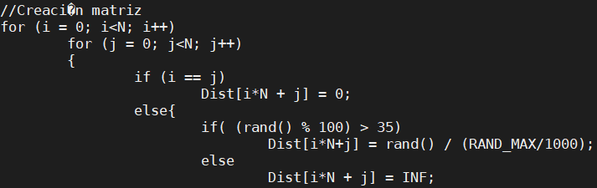
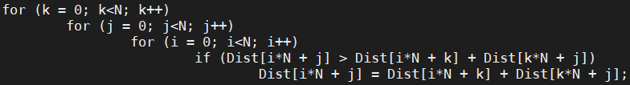
Descripción Inicial: Código
Creación
Complejidad Espacial y Temporal
Bucles
Inicialización
Cálculo Camino Óptimo
Checksum

Slide 5
Descripción Inicial
Acceso (Visualización gráfica)
...
...
0
8.999.999
...
...
...
...
...
...
3000
...
...
3000

Slide 6
Versión Single-Thread

Slide 7
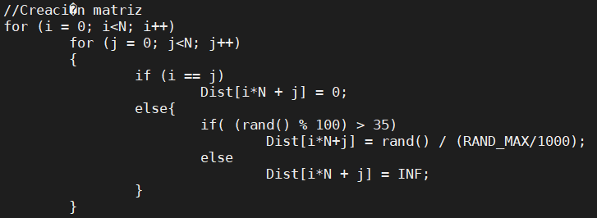
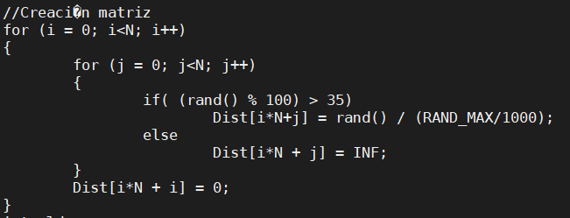
Optimizaciones a Nivel Single Thread I
Deshacemos el condicional (if) en el primer bucle:

Slide 8
Optimizaciones a Nivel Single Thread I
Cambios en la ejecución
SpeedUp: x2,54
Valor | Versión con If | Versión sin If
Checksum | 5.271.068 | 4.906.722
Tiempo(seg) | 341’93 | 134’39
IPC | 0’22 | 0’59
Instrucciones(G) | 245’52 | 217’67
Frecuencia(GHz) | 3,199 | 2,768

Slide 9
Optimizaciones a Nivel Single Thread I
Cambios en el Checksum.
Versión con if
Versión sin if
X₀
X₁
...
X_{(n/2)-1}
0
X_{(n/2)+1}
...
X_{2n}
Siguiente Iteración (j)
Fin del Bucle
X₀
X₁
...
X_{(n/2)-1}
X_{(n/2)+1}
X_{(n/2)+2}
X_{2n}
X_{2n+1}
0

Slide 10
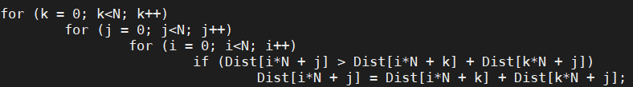
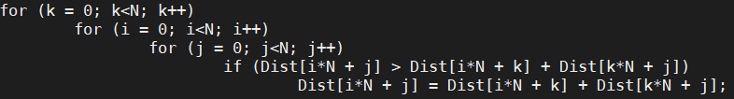
Optimizaciones a Nivel Single Thread II
Acceso Optimizado
Versión Inicial
Versión Final

Slide 11
Optimizaciones a Nivel Single Thread II
Acceso Optimizado (Visualización de los accesos)
Versión Inicial
Versión Final
3000
3000
3000
3000
...
...
Iter1.
Iter2.
3000
3000
3000
3000
...
...
...
...
...

Slide 12
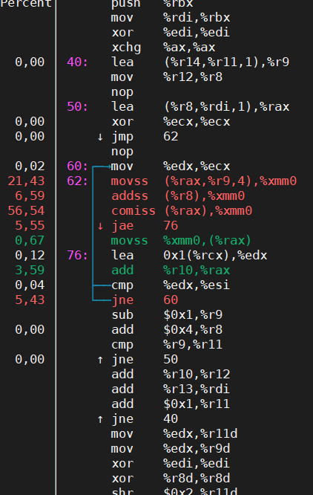
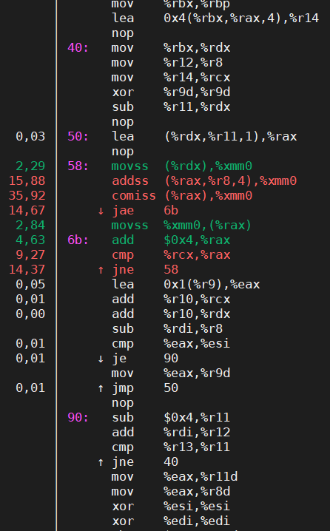
Optimizaciones a Nivel Single Thread II
Cambios en Assembly:(Sin Optimizar acceso) vs (Acceso Optimizado)

Slide 13
Optimizaciones a Nivel Single Thread II
Acceso Optimizado (Cambios en la ejecución)
SpeedUp: x3,59
Valor | Versión sin If | Versión acceso óptimo
Checksum | 4.906.722 | 4.906.722
Tiempo(seg) | 134’39 | 37’45
IPC | 0’59 | 1’85
Instrucciones(G) | 217’67 | 190’34
Frecuencia(GHz) | 2,768 | 2,750

Slide 14
Versión Multi-Thread

Slide 15
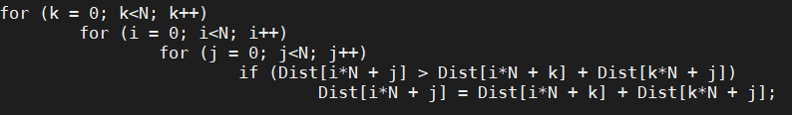
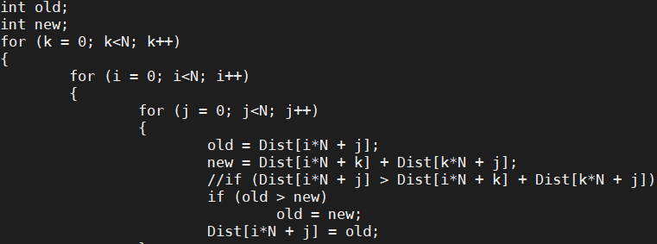
Previo a las Optimizaciones Multi-Thread
Problemas de código para poder hacer ejecución Multi-Thread.

Slide 16
Previo a las Optimizaciones Multi-Thread
SpeedUp: x0,69
Cambio en la ejecución.
Valor | Versión acceso óptimo | Versión acceso óptimo pero cambio para V.Multithread.
Checksum | 4.906.722 | 4.906.722
Tiempo(seg) | 37’45 | 54’35
IPC | 1’85 | 2’17
Instrucciones(G) | 190’34 | 325’33
Frecuencia(GHz) | 2,750 | 2,757

Slide 17

Versión Multi-Thread
Análisis de los Bucles. Qué bucle paralelizar?
No es posible.
El valor ‘k’ no influye en las escrituras => Escrituras simultáneas.
Posible.
Vigilar variables privadas para cada Thread.
Posible.
No es tan óptimo que el anterior => Crear/Eliminar Threads N² veces.

Slide 18
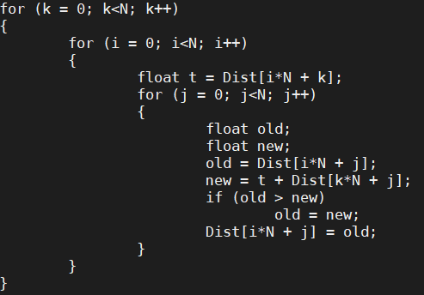
Versión Multi-Thread
Análisis de los Bucles. Qué bucle paralelizar?
No es posible.
El valor ‘k’ no influye en las escrituras => Escrituras simultáneas.
Posible.
Vigilar variables privadas para cada Thread.
Posible.
No es tan óptimo que el anterior => Crear/Eliminar Threads N² veces.

Slide 19
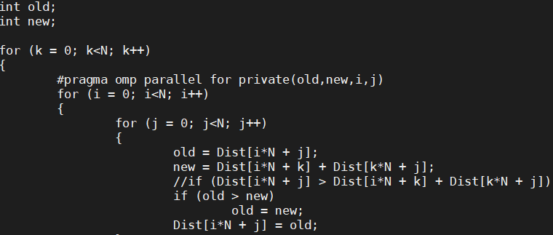
Versión Multi-Thread
Directivas Utilizadas.

Slide 20
Versión Multi-Thread
Cambios en la ejecución.
Valor | V.acc.óptimo | 2 Threads | 4 Threads | 6 Threads | 8 Threads | 12 Threads
Checksum | 4.906.722 | 4.906.722 | 4.906.722 | 4.906.722 | 4.906.722 | 4.906.722
Tiempo(seg) | 37’45 | 27’92 | 14’38 | 10’48 | 8’41 | 8’15
IPC | 1’85 | 2’16 | 2’14 | 2’08 | 1’97 | 1’43
IPC_{Total} | 1’85 | 4’32 | 8’56 | 12’48 | 15’76 | 17’16
Uso de CPU_{s} | 1’00 | 1’99 | 3’94 | 5’87 | 7’72 | 11’64
Speed Up(Respecto V.acc.Óptimo) |  | x1’34 | x2’6 | x3’57 | x4’45 | x4’59

Slide 21
Resultados Experimentales I
Gráficas Comparativas.
Versión Inicial.
Versión Optimizada Inicial.
Versión Multi-Threads.
2 Threads.
4 Threads.
6 Threads.
8 Threads.
12 Threads.

Slide 22
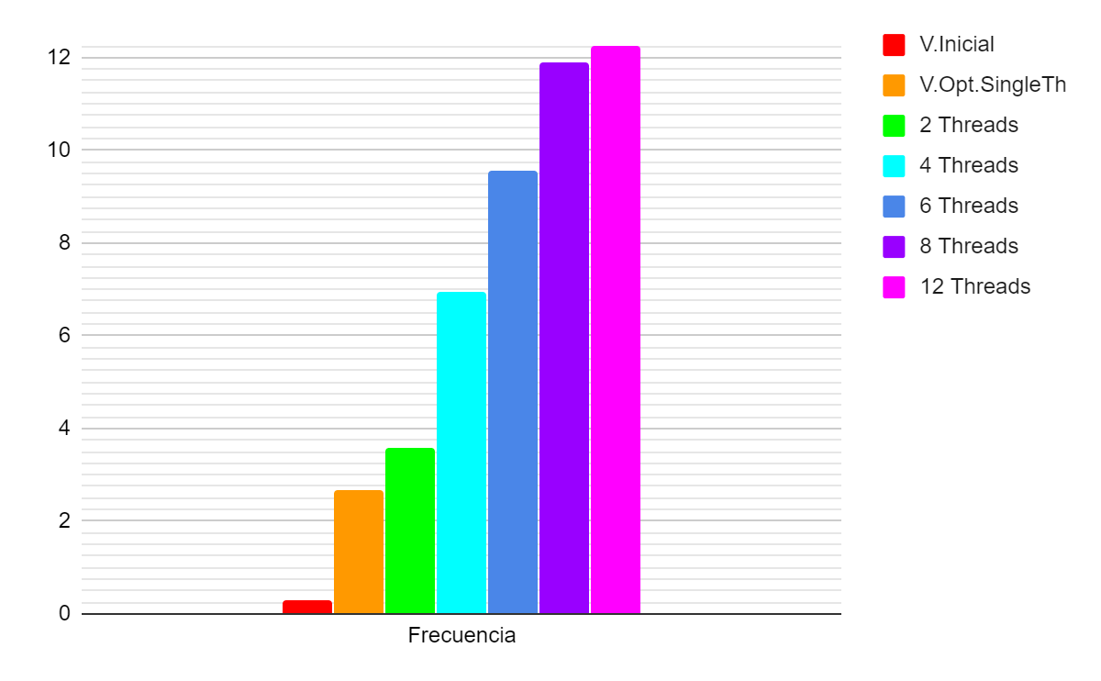
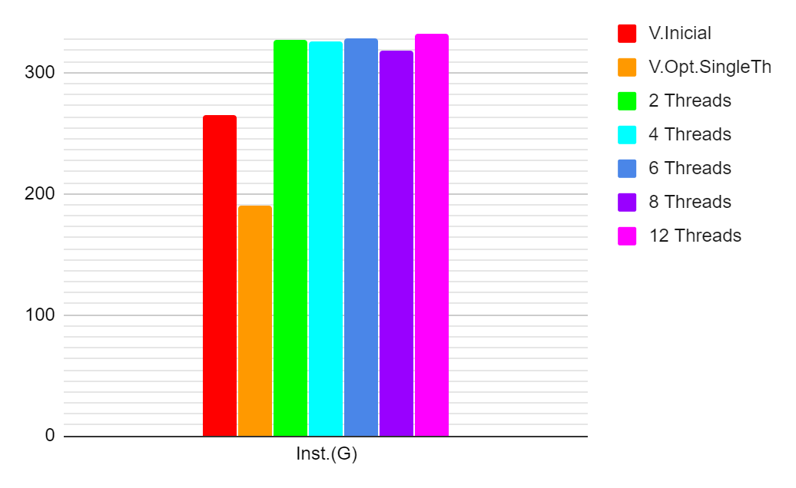
Resultados Experimentales II

Slide 23
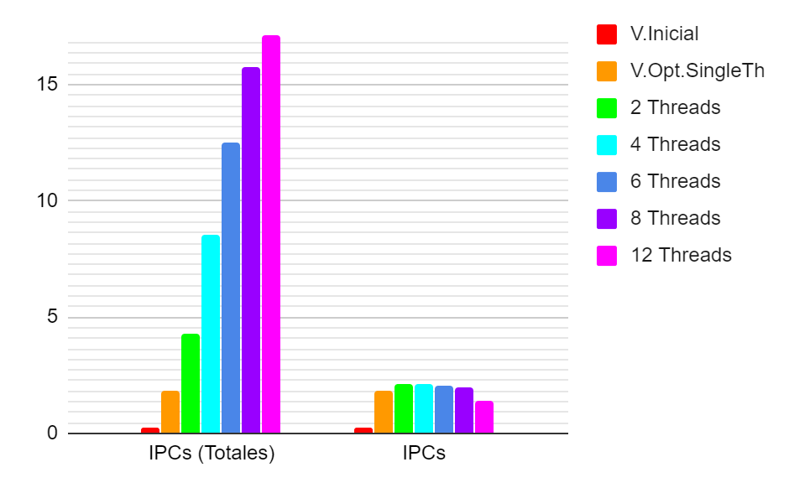
Resultados Experimentales III
Speed Ups conseguidos (Respecto la versión Inicial):
x9,14
x12,25
x23,78
x32,63
x40,66
x41,96

Slide 24
Conclusiones
Rendimiento
Maximizar Single Thread.
Single Thread Multi-Thread.
Cuidar Dependencias.
Fiabilidad
Rapidez
Paralelismo

Slide 25
Vías de Continuación
Mejorar Version Single Thread.
Mejorar OpenMP.
OpenACC.

Slide 26
Muchas Gracias por su atención!

Slide 27
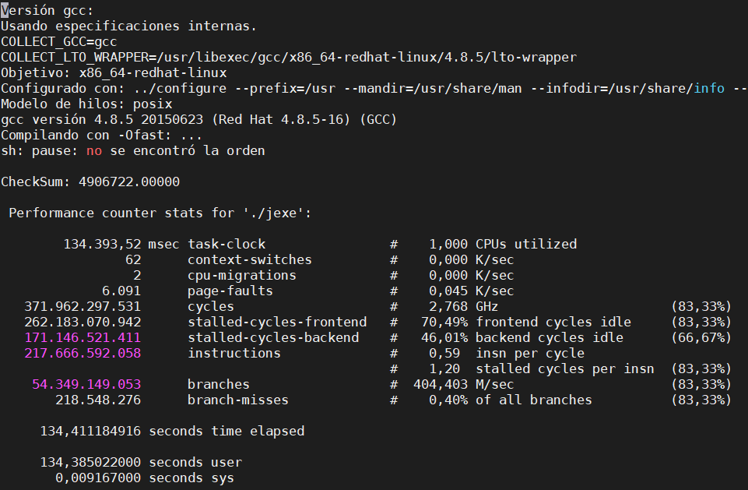
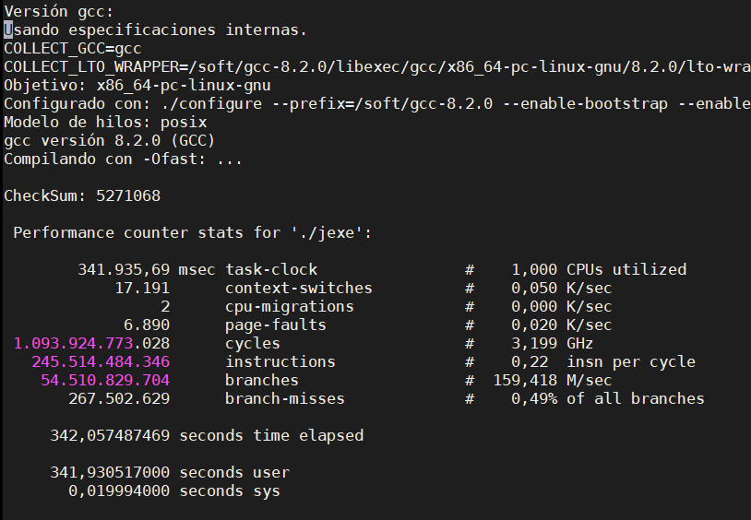
Optimizaciones a Nivel Single Thread I
Versión Inicial
Versión sin If

Slide 28
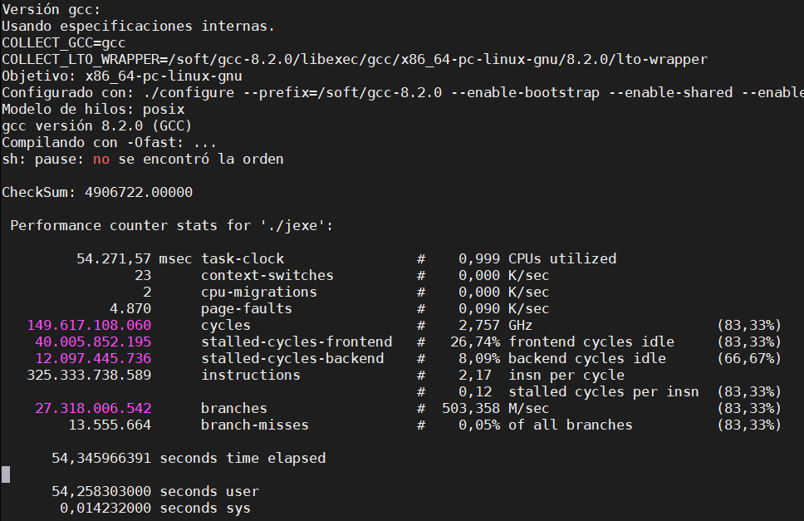
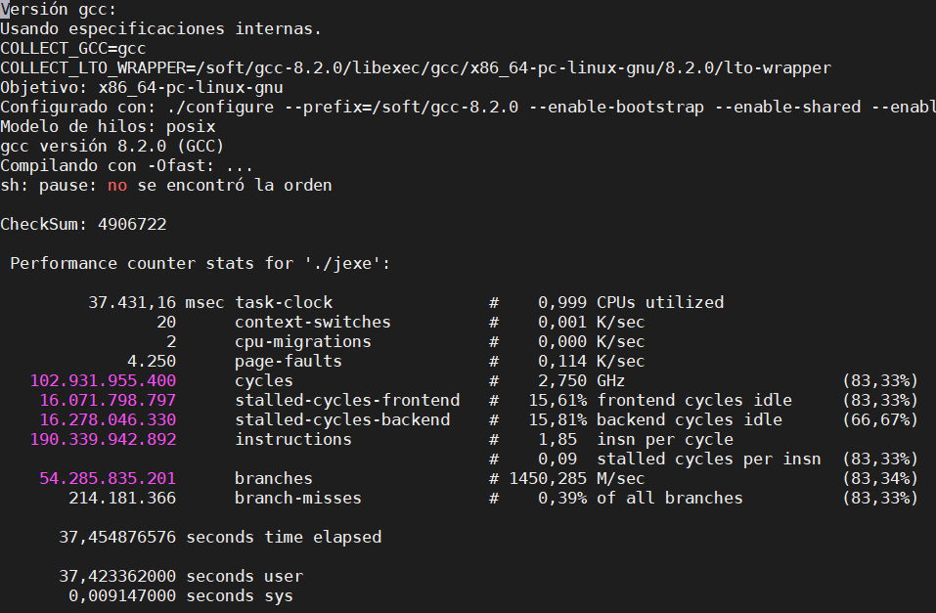
Optimizaciones a Nivel Single Thread I
Versión Acceso Óptimo (Loop Interchange)
Versión Cambio Pre-MultiTread

Slide 29
